Slide 1

STT 기반 카카오톡의 다양한 이벤트를
블루투스 제품을 통해
TTS 음성으로 안내하는 IOT 앱개발
4팀 ( 김형관, 김수호, 황성재, 정진서)

Slide 2
목차
수행 배경 및 목표
시스템 요구사항
시스템 설계 내용
수행 결과
기대효과 및 활용방안

Slide 3
1. 수행 배경 및 목표

Slide 4


1. 수행 배경 및 목표
메시지 확인이 불가능한 상황에서는 중요한 메시지를 놓칠 수 있다. Ex) 운전 중, 샤워 중
이러한 상황에서 중요한 메시지를 TTS를 통해 사용자가 바로 확인할 수 있도록 하는 것이 주 목적이다.

Slide 5
2. 시스템 요구사항

Slide 6
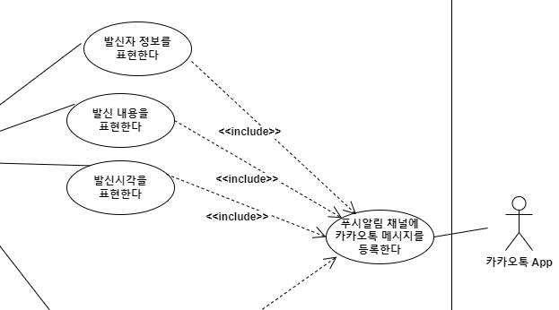
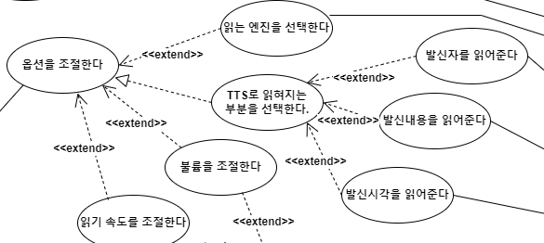
2-1. 시스템 요구사항
카카오톡 등의 알림에 대한 텍스트 정보를 추출한다.
스마트폰의 TTS 엔진을 이용하여 음성으로 변환한다.
1) TTS 볼륨, 읽기속도, 엔진을 설정한다.
2) TTS로 읽을 메시지의 구성을 설정한다.

Slide 7
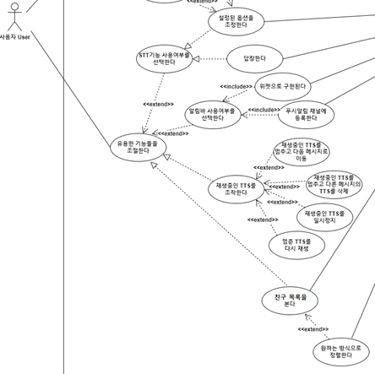
2-1. 시스템 요구사항
3. STT 어시스턴트와 같은 부가 기능들을 제공한다.
1) 친구 리스트를 통해 특정 친구에 대한 알림을 켜고 끌 수 있다.
2) STT를 이용한 답장 및 옵션 조절
3) 버튼을 통한 TTS 기능 제어
4) 알림바와 위젯을 통한 앱 On/Off 기능 제공

Slide 8
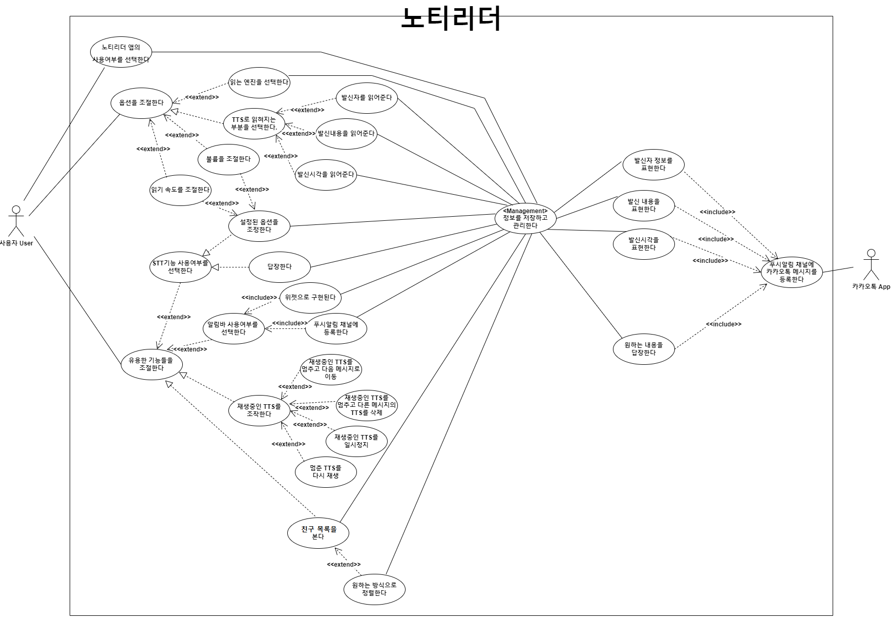
2-2. UseCase 다이어그램

Slide 9
3. 시스템 설계 내용

Slide 10
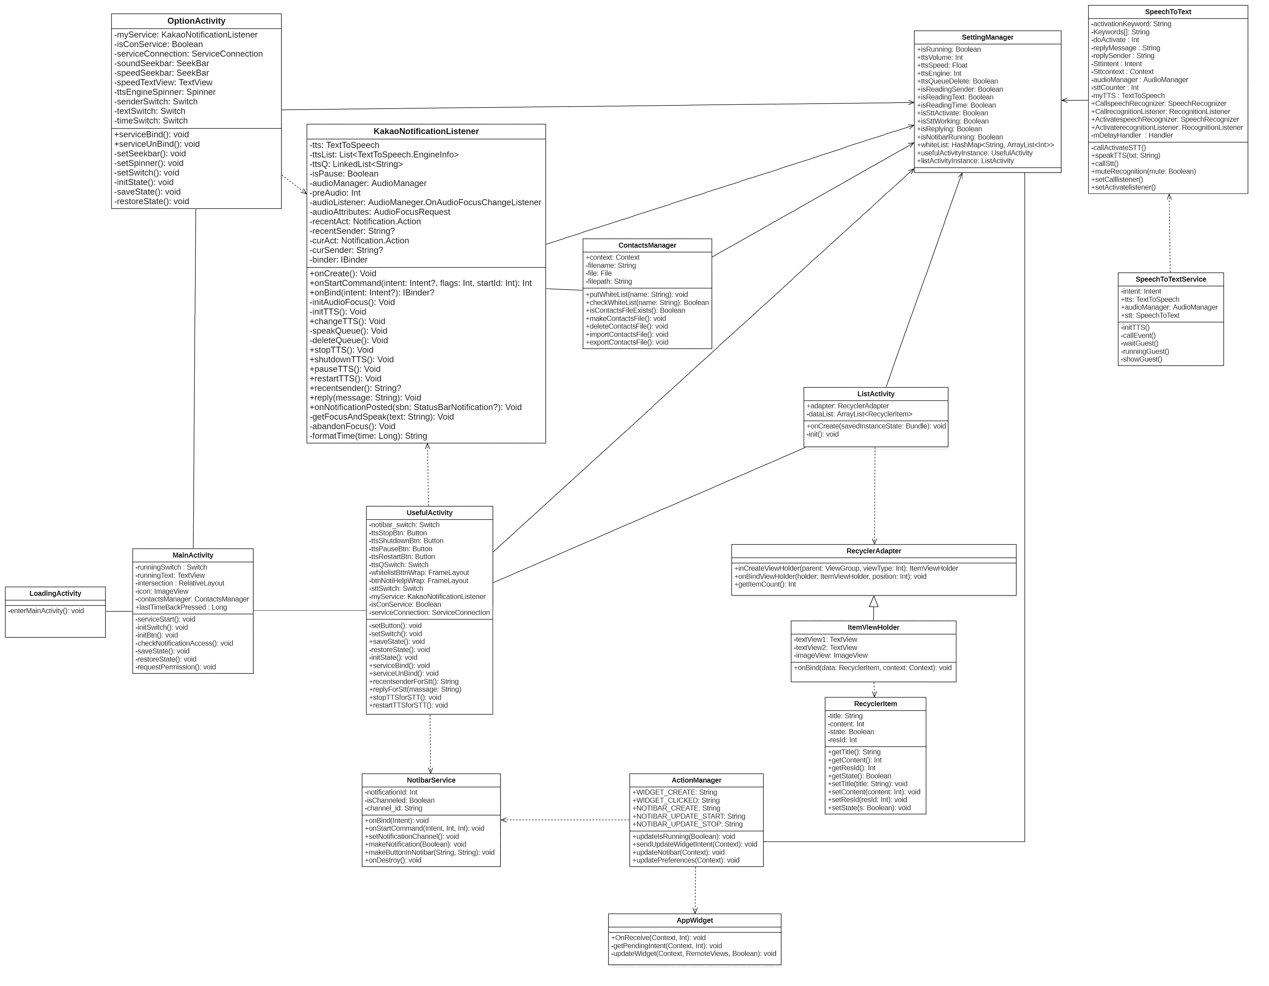
3-1. 클래스 다이어그램

Slide 11
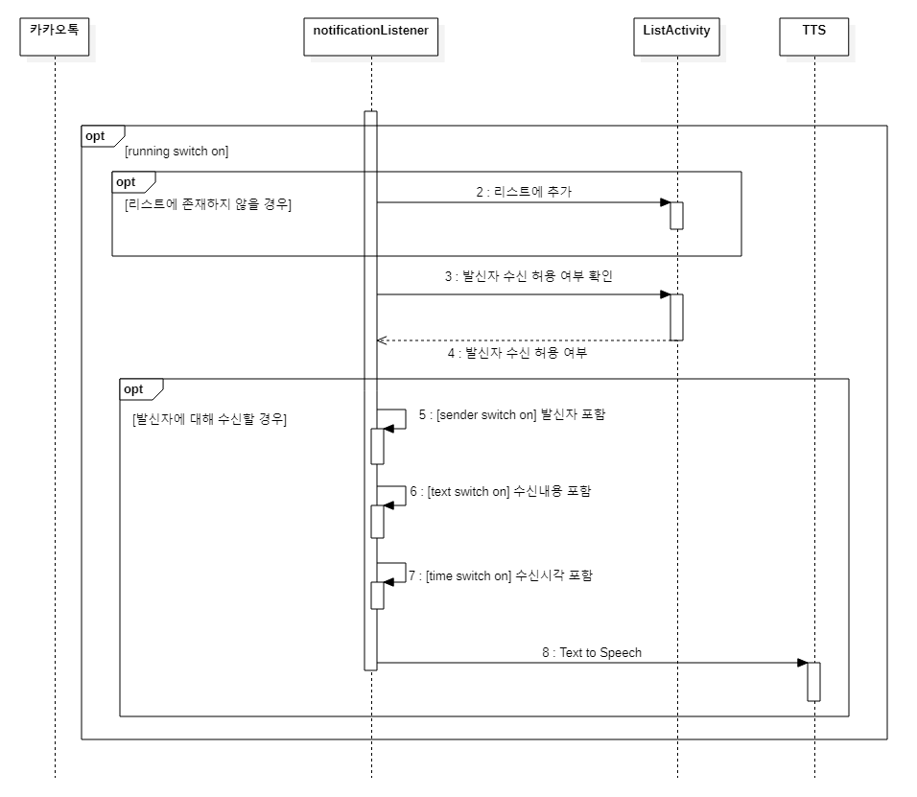
3-2. 시퀀스 다이어그램

Slide 12
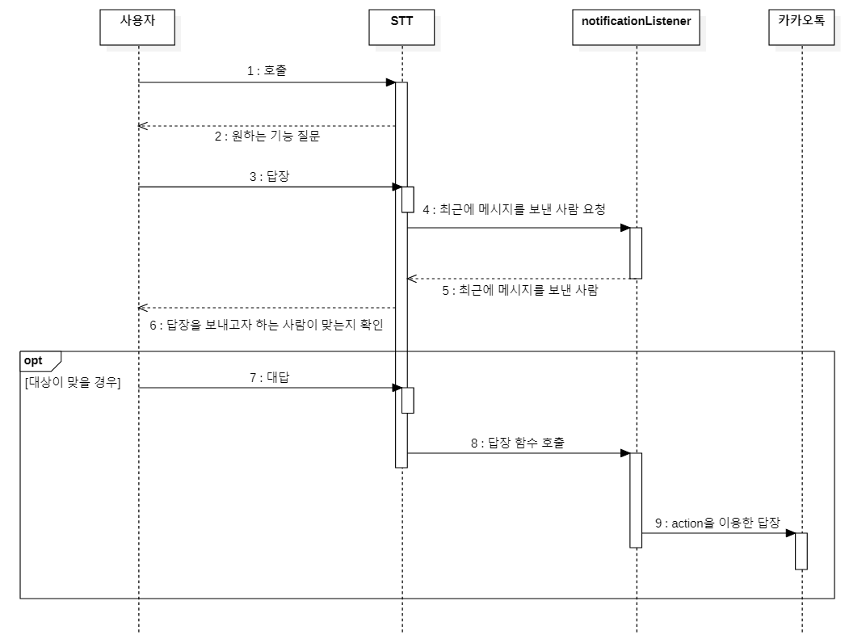
3-2. 시퀀스 다이어그램

Slide 13
4. 수행결과

Slide 14
4-1. 이슈사항 및 해결과정
TTS 일시정지 및 엔진 변경 시 TTS queue에 남은 데이터에 접근이 불가능
→ 따로 queue를 구현해 동시에 데이터를 처리하는 방식이 필요함
→ 따로 queue를 구현하여 tts에 대한 listener를 이용해 tts가 speak가 끝났을 경우 따로 구현한 queue에서 pop을 해줌
STT의 성능에 문제가 있어 변환이 잘 안됨
→ 노티를 호출할 때 호출이 부정확한 경우 리스트에 여러 경우의 수를 추가하여 검사함
→ TTS가 완전히 종료되고 명령을 받을 수 있도록 수정함

Slide 15
4-1. 이슈사항 및 해결과정
카카오톡으로 메시지를 보내는 API가 있으나 notification 정보만으로는 상대방의 uid를 알 수 없어 카카오톡 답장을 보낼 수 없음
→ 메시지 답장으로 대체
→ 메시지 답장이 아닌 notification 리스너의 action을 활용하여 카카오톡에 직접 답장하는 방식으로 구현
화이트/블랙 리스트 생성 시 같은 이름으로 저장되어 있을 경우 list에서 구분이 불가능함

Slide 16
4-1. 이슈사항 및 해결과정
알림바, 위젯과 메인 액티비티 연동 이슈 → 알림바, 위젯과 메인 액티비티의 앱 실행 상태 UI를 변경하는 ActionManager 클래스를 추가하여 앱 실행 상태값이 바뀌면 UI를 일괄적으로 변경함
다크 모드 이슈 → 일반 모드 기준으로 UI를 제작하여 다크 모드 설정시 UI가 깨지는 현상이 발생함. 다크 모드여도 동일한 UI가 적용되도록 설정함.

Slide 17

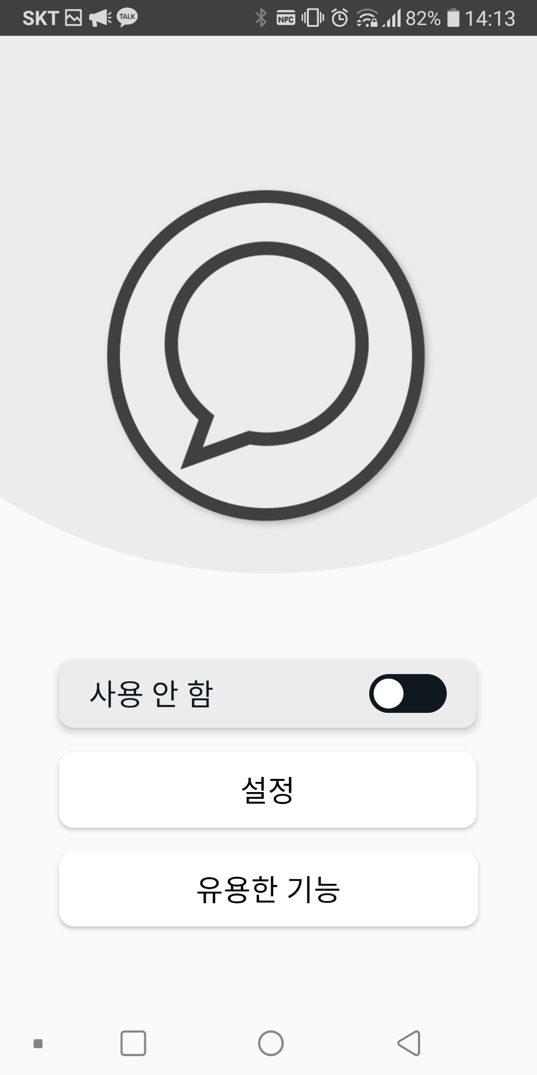
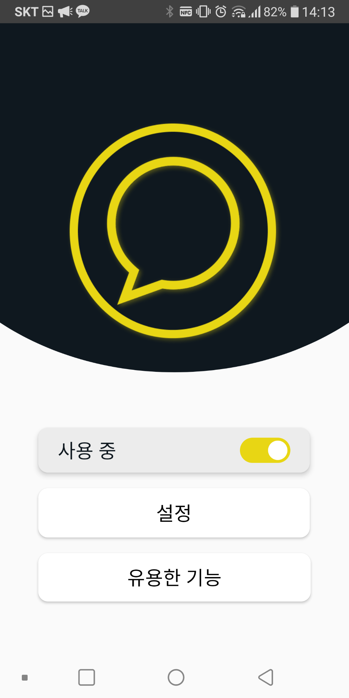
4-2. 수행결과

Slide 18


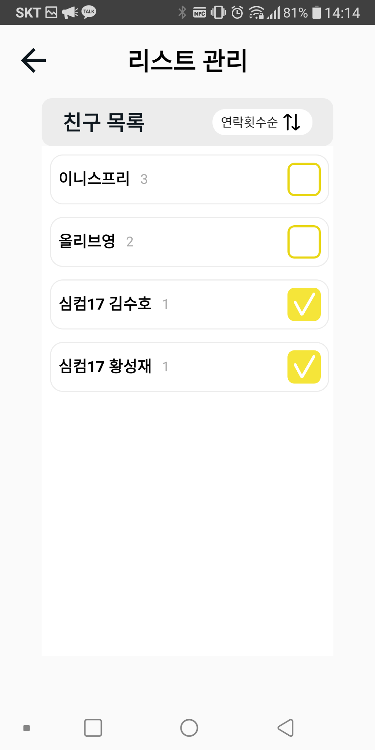
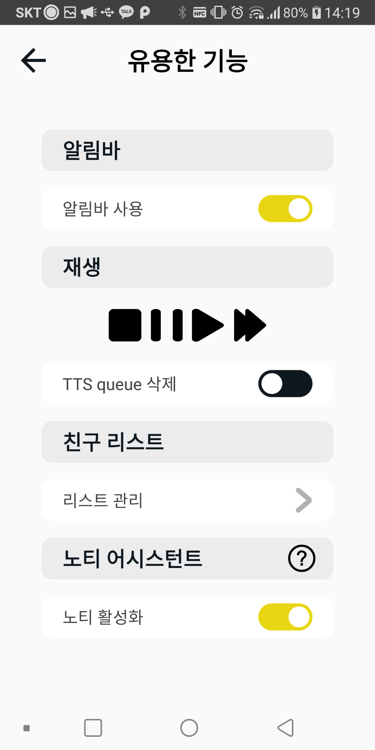
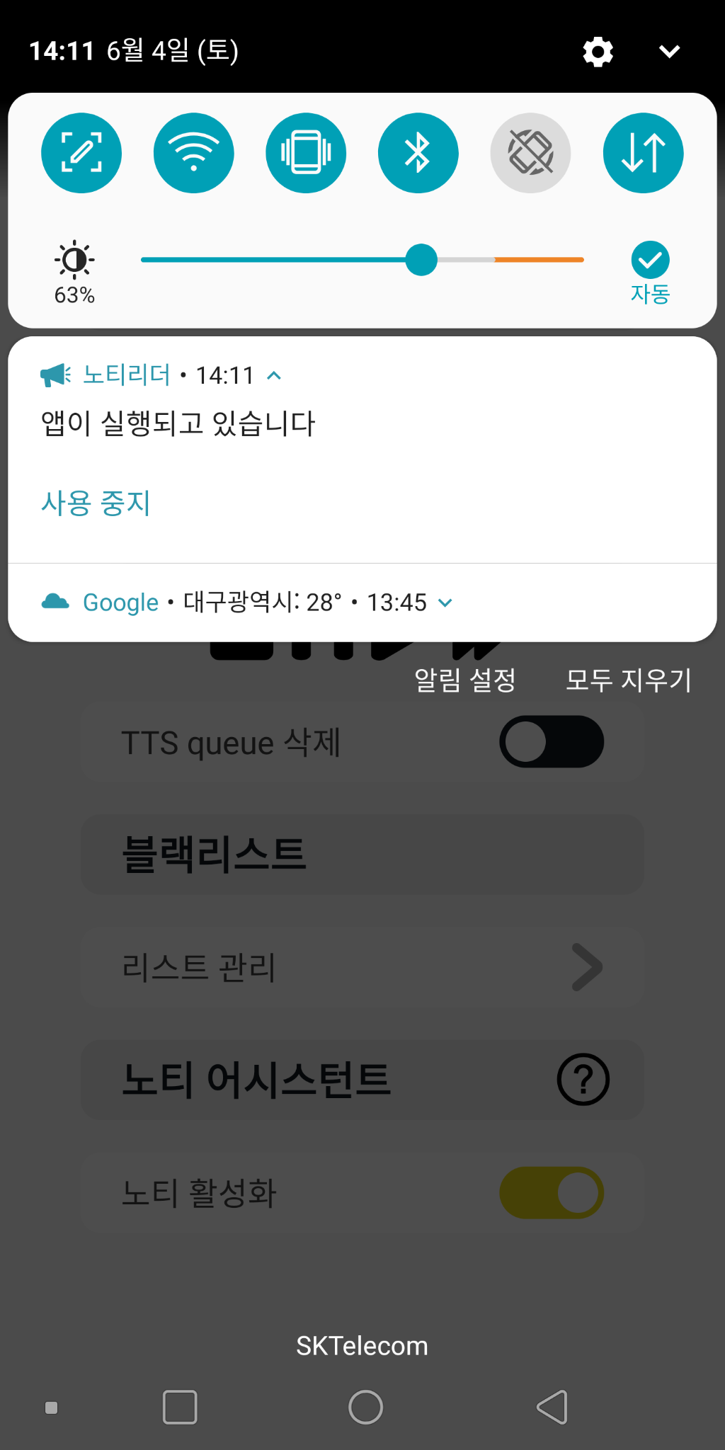
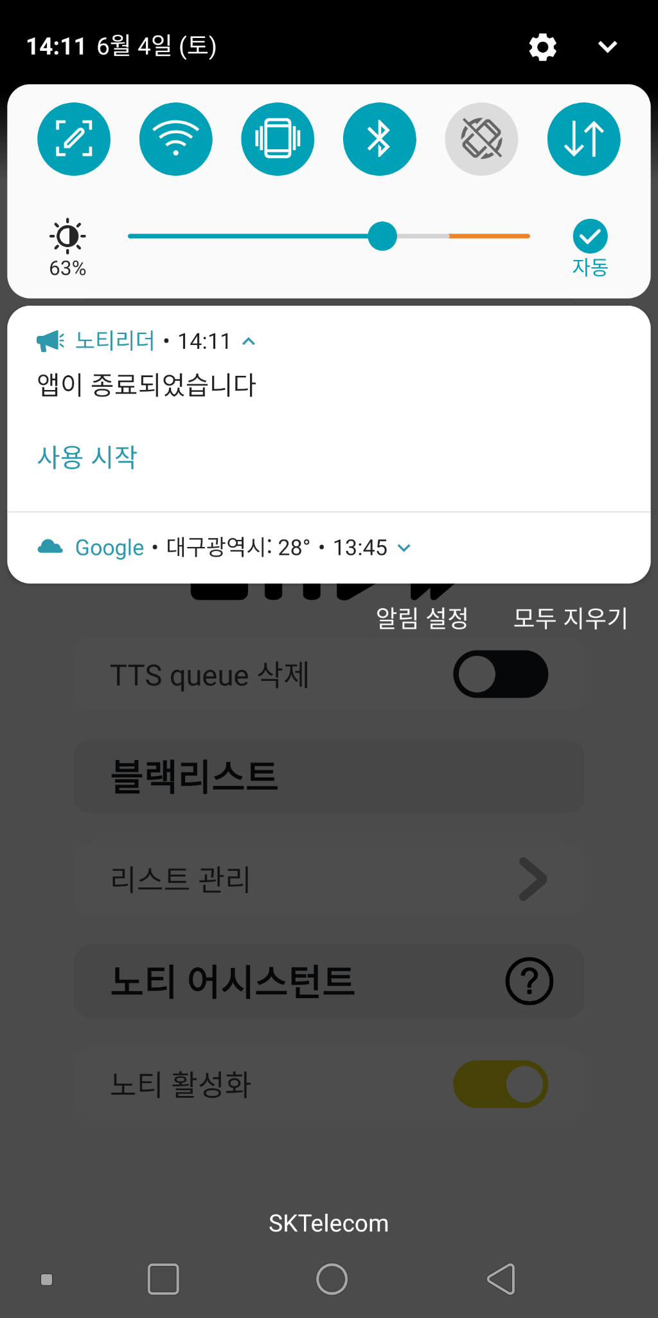
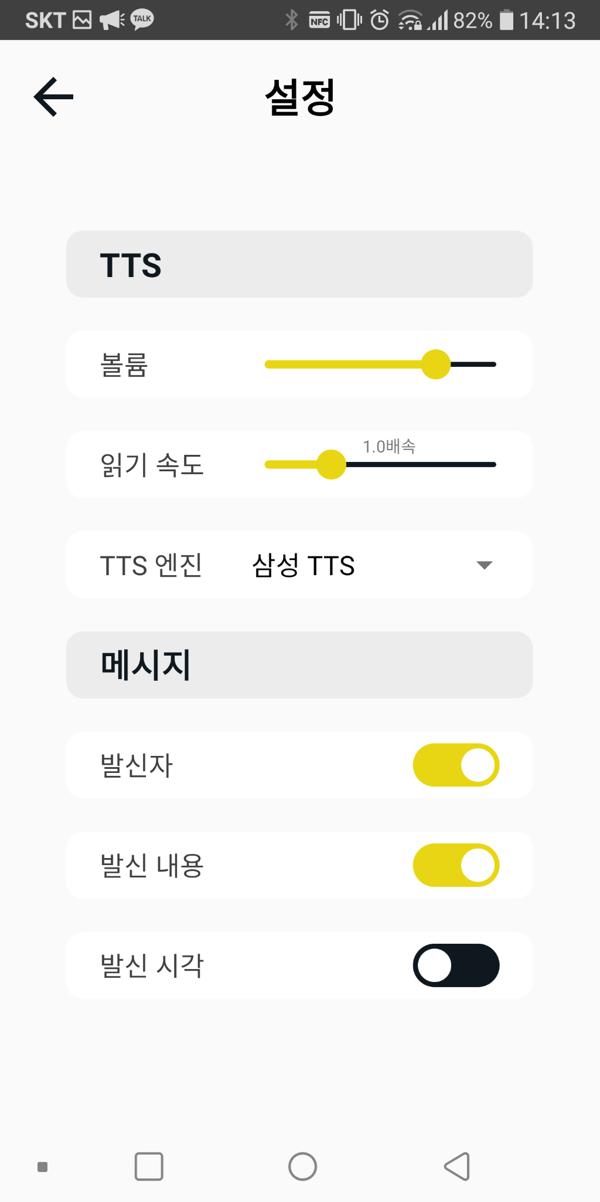
4-2. 수행결과

Slide 19
4-3. 시연

Slide 20
5. 기대효과 및 활용방안

Slide 21


5. 기대효과 및 활용방안
운전을 비롯한 손을 사용하기 힘든 모든 상황에서 다른 사람들과 카카오톡으로 소통할 수 있다.
스마트폰 사용이 익숙치 않은 어르신들을
위해 음성 명령 최적화
시각적으로 불편한 이용자들이 사용하기 좋음

Slide 22



5. 기대효과 및 활용방안
카카오톡 뿐만 아니라 다른 메신저에도 쉽게 적용할 수 있다.
교육적 효과
STT, TTS, Notification Listener를 활용하는 다른 어플리케이션을 제작할 수 있다.

Slide 23
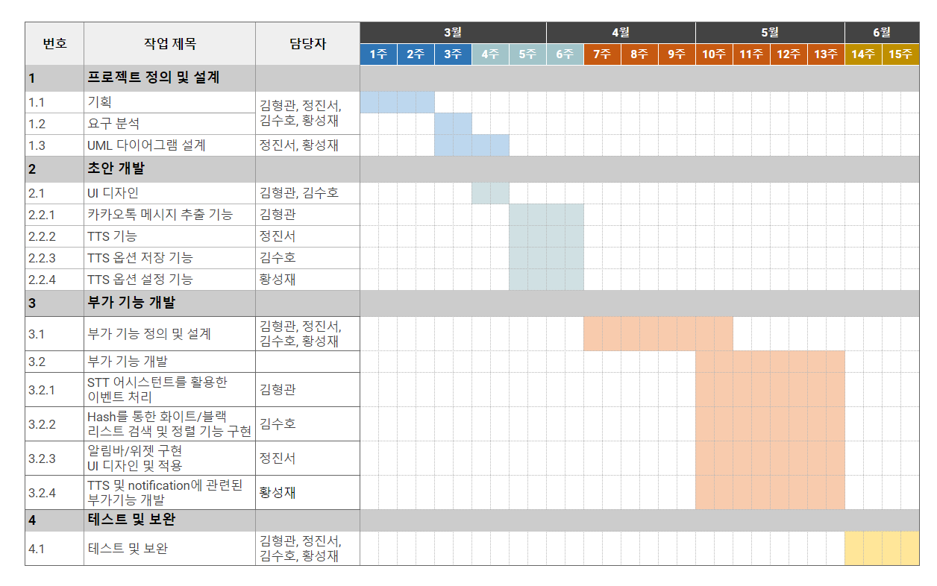
6. 일정

Slide 24
/
감사합니다.
/

